Slide 1

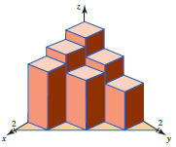
Departamento de Matemática y Física
Curso: Matemática III
Código: 0826301
Centro de Masas y Momentos de Inercia
Arelis Díaz
Celular: 04269129844
Email: jdiaz@unet.edu.ve
11 de agosto del 2021
Universidad Nacional Experimental del Táchira, San Cristóbal

Slide 2
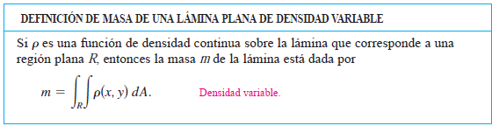

Masa de una lámina de densidad variable
Las integrales dobles se pueden usar para calcular la masa de una lámina plana que está definida por una región $R$ y donde cada punto de $\left(x,y\right)∈R$ tiene una densidad variable $ρ(x,y)$.
La densidad se expresa como masa por unidad de área de superficie.

Slide 3
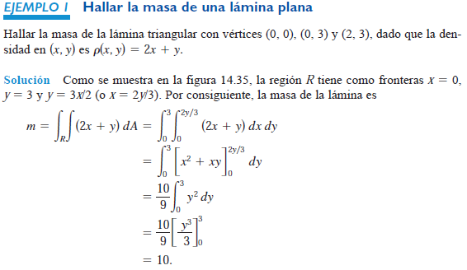
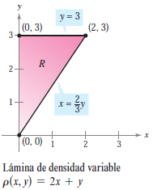

Slide 4
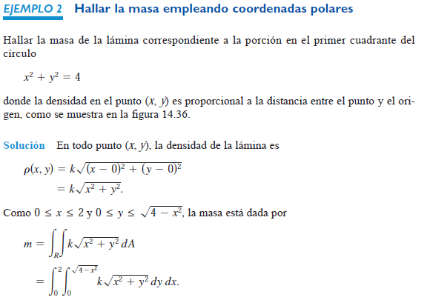
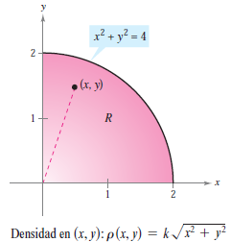

Slide 5
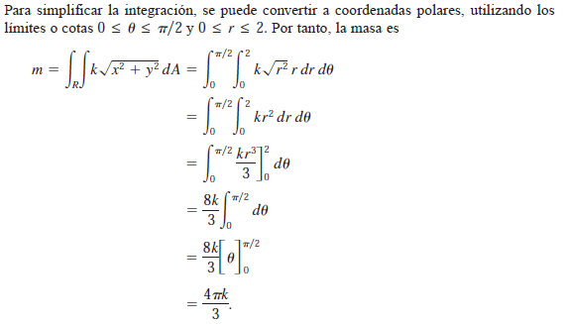

Slide 6
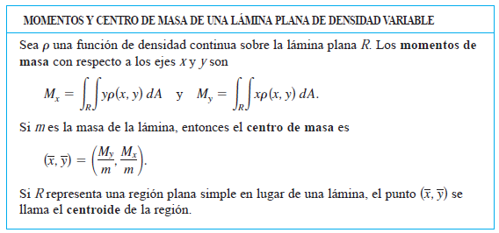
Momentos y centro de masa de una lámina plana

Slide 7

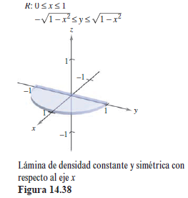
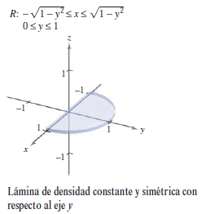

Slide 8
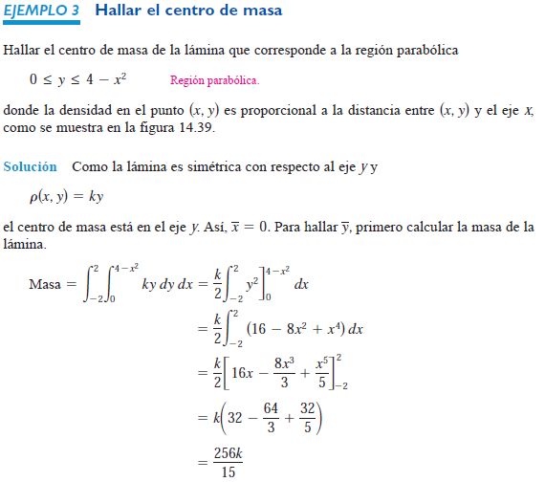
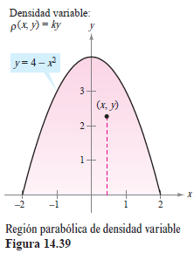

Slide 9
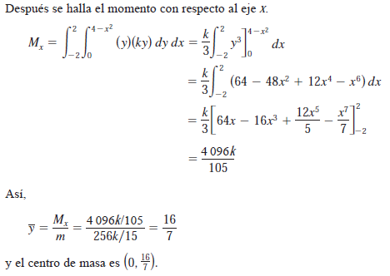

Slide 10
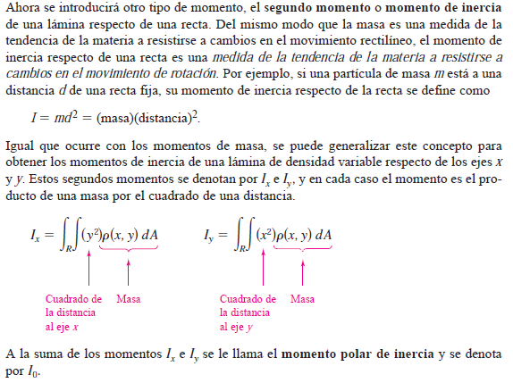

Slide 11
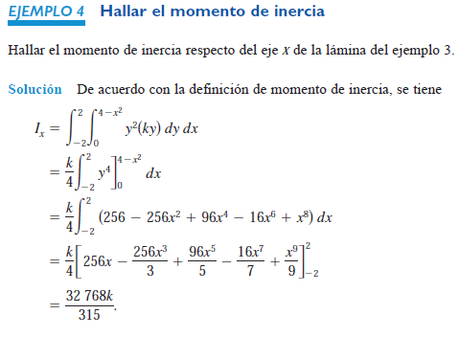

Slide 12
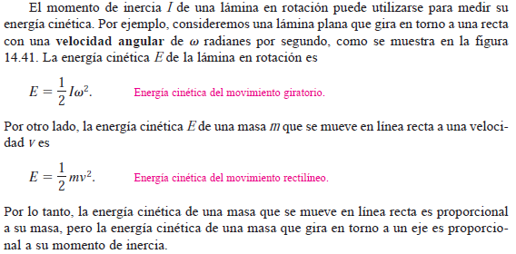

Slide 13
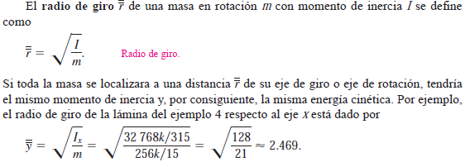

Slide 14
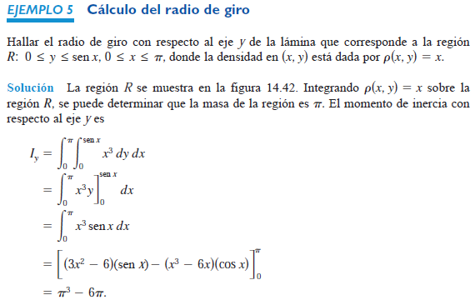
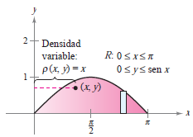

Slide 15
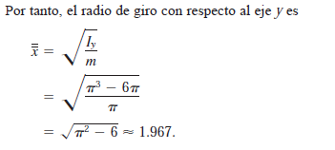

Slide 16
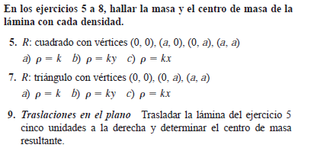
Ejercicios Propuestos

Slide 17
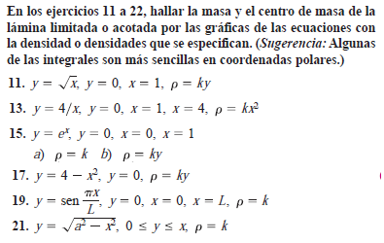

Slide 18
